Slide 1
SSH Brute-Force ve Hesap Ele Geçirme
web01 Sunucusu — Olay İncelemesi ve Bulgular
Gün 20 — İlk Vaka Sunumu
Kaynak veri: Case1-auth.log
İnceleme platformu: Splunk Enterprise
Notes:
Merhaba, bugün sizlere INC-2026-0824-01 numaralı olayı, yani web01 sunucusuna yapılan SSH kimlik doğrulama saldırısını sunacağım. Bu benim ilk vakam ve tamamen Splunk üzerinde kanıtlarla ilerledim. Sunumun sonunda ne olduğunu, nasıl tespit ettiğimi, hangi kanıtlara sahip olduğumu ve ne yapılması gerektiğini net bir şekilde anlatmış olacağım.

Slide 2
OLAYIN ÇERÇEVESI
Ne oldu, hangi sistem etkilendi?
Kaynak: Otomatik izleme alarmı — “web01 üzerinde çok sayıda başarısız SSH kimlik doğrulama”
Etkilenen sistem: web01 — iç uygulama sunucusu
Normal erişim kuralı: Sunucuya yalnızca şirket iç ağından erişilebilir
İncelenen veri: Case1-auth.log, Splunk'a Add Data > Upload ile yüklendi (155 event)
Görev: Bunun gerçek bir saldırı olup olmadığını ve sonucunu kanıtlarla ortaya koymak
YÜKSEK ÖNEM
web01
Linux sunucu · iç uygulama katmanı
Sadece iç ağdan erişim beklenir
Dışarıdan gelen herhangi bir giriş denemesi, tanımı gereği anomalidir.
2
Notes:
Olay, web01 sunucusunun otomatik izleme sisteminin açtığı bir alarmla başladı: kısa sürede çok sayıda başarısız SSH girişi. web01 kritik bir detaya sahip: bu sunucuya normalde yalnızca şirket iç ağından erişilebiliyor. Yani dışarıdan gelecek herhangi bir bağlantı zaten başlı başına şüpheli. Görevim, bunun gerçek bir saldırı mı yoksa yanlış alarm mı olduğunu kanıtlarla ortaya koymaktı.

Slide 3
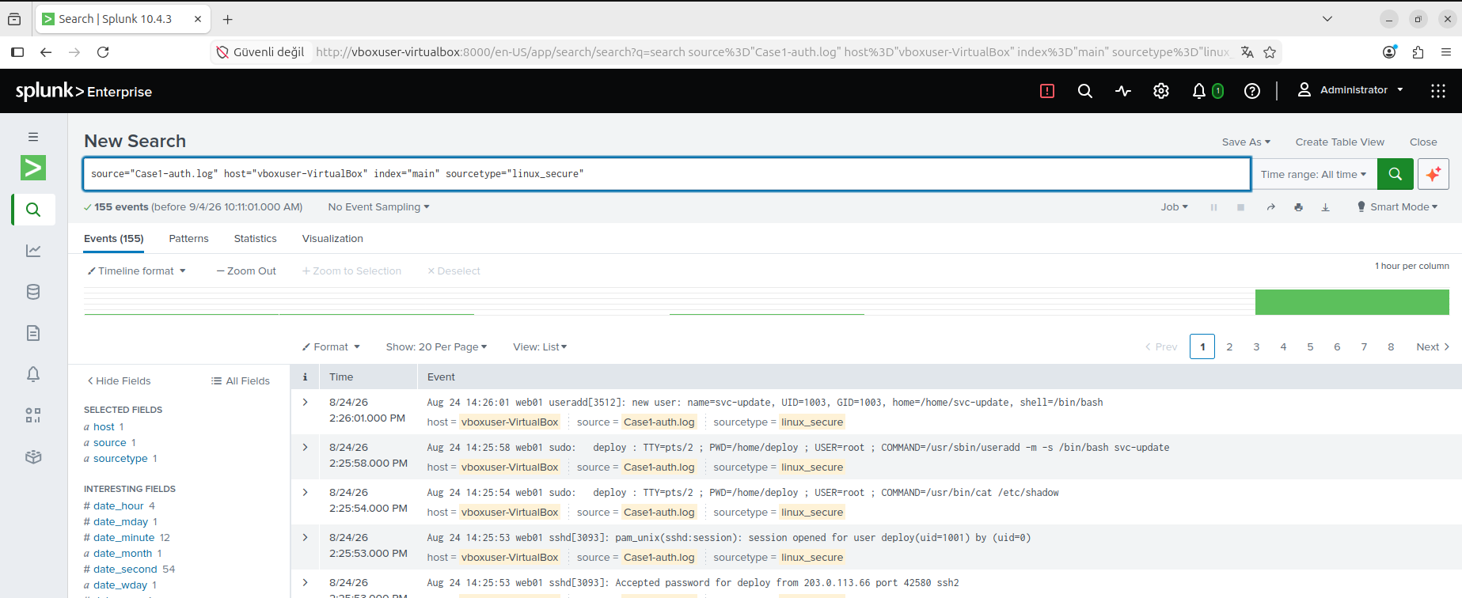
YÖNTEM
Veri Splunk'a yüklendi, alanlar doğrulandı
Case1-auth.log dosyası Add Data > Upload ile Splunk'a alındı (sourcetype=linux_secure). Yükleme sonrası ilk adım her zaman doğrulamadır: doğru sayıda event geldi mi, zaman damgaları doğru ayrıştı mı?
index=main source="Case1-auth.log"
155
Şekil 1 — Splunk'ta doğrulama araması: 155 event, sourcetype=linux_secure
toplam event, tüm zaman aralığında
3
Notes:
İlk adım veriyi doğru şekilde Splunk'a almaktı. Case1-auth.log dosyasını Add Data Upload ile yükledim ve linux_secure sourcetype'ını ayarladım. Yükleme sonrası ilk yaptığım şey her zaman doğrulama: burada gördüğünüz gibi 155 event geldiğini teyit ettim. Bu adım atlanırsa üzerine kurduğumuz her analiz sağlam bir temelden yoksun kalır.

Slide 4
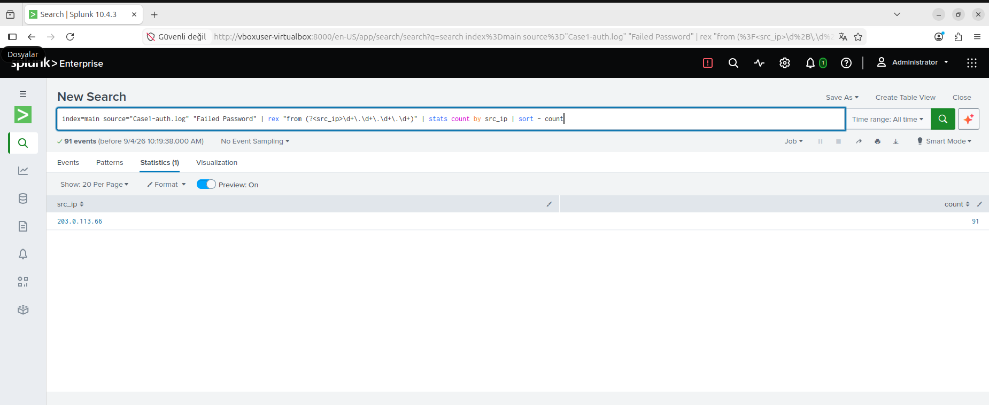
SORU 1 & 2
Saldırı hangi IP'den geldi, kaç deneme yapıldı?
index=main source="Case1-auth.log"
"Failed password"
| rex "from (?<src_ip>..."
| stats count by src_ip
| sort -count
1
91
kaynak IP
başarısız deneme
Şekil 2 — stats sorgusu: src_ip=203.0.113.66, count=91
203.0.113.66 — tüm başarısız denemelerin tamamı bu tek dış IP adresinden geldi.
4
Notes:
Şimdi asıl soruya geçelim: saldırı nereden geldi? Bu sorguda başarısız girişleri IP'ye göre grupladım. Sonuç çok netti: tüm 91 başarısız deneme tek bir IP adresinden, 203.0.113.66'dan geldi. Bu, dağınık bir aktivite değil, tek kaynaktan yürütülen yoğun bir saldırıydı.

Slide 5
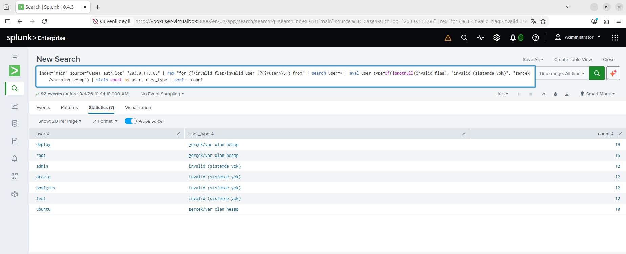
SORU 3
Hangi kullanıcı adları denendi?
Sözlük tabanlı, sistematik deneme
✕
4 geçersiz hesap
admin, oracle, postgres, test — web01'de mevcut olmayan, yaygın hesap adları (12'şer deneme)
✓
3 gerçek hesap
root (15), ubuntu (10), deploy (19) — sistemde var olan hesaplara karşı da deneme yapıldı
!
En çok denenen: deploy
Şekil 3 — kullanıcı adı / user_type / count tablosu
19 deneme ile en yoğun hedef — ve az sonra göreceğimiz gibi, ele geçirilen hesap da bu.
5
Notes:
Peki saldırgan hangi hesapları hedef aldı? Tabloya baktığımızda net bir örüntü görüyoruz: admin, oracle, postgres, test gibi web01'de hiç var olmayan dört hesap denenmiş — bunlar tipik, sözlük tabanlı bir saldırı listesi. Ama aynı zamanda root, ubuntu ve deploy gibi gerçekten var olan hesaplara karşı da deneme yapılmış. En çok denenen hesap 19 kereyle deploy oldu — ve birazdan göreceğimiz gibi bu tesadüf değildi.

Slide 6
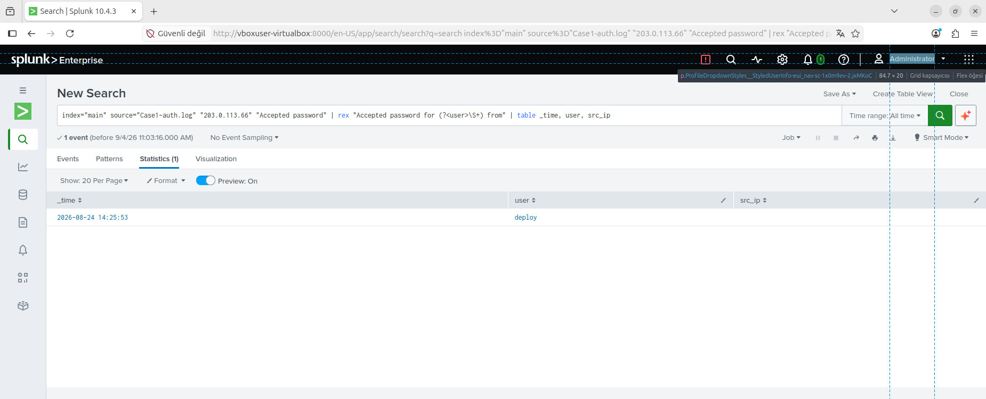
SORU 4
Başarısız denemelerden sonra giriş oldu mu?
index=main source="Case1-auth.log"
"203.0.113.66" "Accepted password"
| rex "Accepted password for..."
| table _time, user, src_ip
14:25:53
24 Ağustos 2026 — başarılı giriş anı
Şekil 4 — Accepted password: user=deploy, src_ip=203.0.113.66
deploy hesabıyla, 91. denemenin hemen ardından başarılı bir SSH oturumu açıldı.
6
Notes:
Kritik soru: bu denemelerden biri başarılı oldu mu? Evet. 91. denemenin hemen ardından, saat 14:25:53'te, aynı IP'den deploy hesabıyla başarılı bir SSH girişi gerçekleşti. Yani saldırgan sonunda doğru parolayı buldu ve içeri girdi.

Slide 7
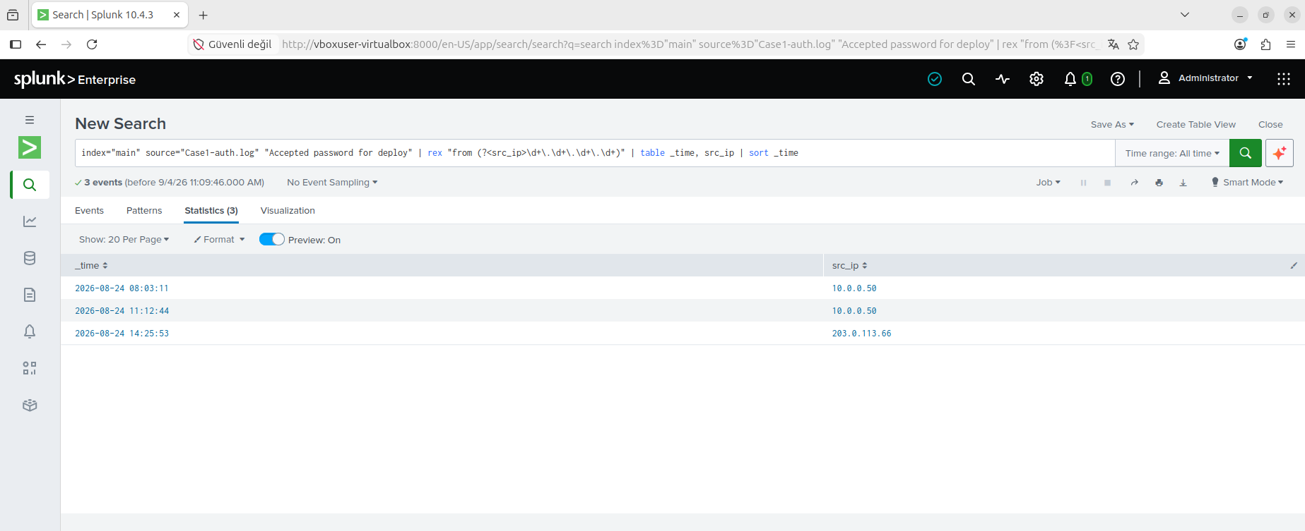
SORU 5 — DÖNÜM NOKTASI
deploy normalde nereden giriş yapıyordu?
web01 yalnızca iç ağdan erişilen bir sunucu. Aynı hesabın aynı gün önce iç ağdan, sonra dış IP'den giriş yapması davranışsal bir anomalidir ve girişin deploy kullanıcısı tarafından değil, hesabı ele geçiren saldırgan tarafından yapıldığını doğrular.
NORMAL DAVRANIŞ
→
SALDIRI ANI
10.0.0.50
203.0.113.66
08:03:11 ve 11:12:44'te — iç ağ IP'si, iki kez
14:25:53'te — dış/internet IP'si, ilk kez
Şekil 5 — deploy hesabının tüm başarılı girişleri, zaman sırasına göre
7
Notes:
Burası sunumun en kritik noktası. deploy hesabının o gün yaptığı tüm girişleri zaman sırasına göre listelediğimde şunu gördüm: sabah 08:03 ve öğlen 11:12'de hesap iç ağ IP'si olan 10.0.0.50'den giriş yapmış — yani normal, beklenen davranış. Ama 14:25:53'teki giriş tamamen farklı bir IP'den, 203.0.113.66'dan geldi. web01'in yalnızca iç ağdan erişildiğini hatırlarsak, bu net bir anomali: bu girişi deploy kullanıcısının kendisi yapmadı, hesabı ele geçiren saldırgan yaptı.

Slide 8
ZAMAN ÇIZELGESI
Keşiften ele geçirmeye: 4 dakika
08:03
14:22
14:25:54
deploy normal giriş
Brute-force başlıyor
/etc/shadow okunuyor
10.0.0.50 (iç ağ)
11:12
203.0.113.66'dan ilk deneme
14:25:53
kimlik bilgisi erişimi
14:26:01
deploy normal giriş
Hesap ele geçirildi
svc-update oluşturuldu
10.0.0.50 (iç ağ)
deploy — 203.0.113.66
kalıcılık (persistence)
8
Notes:
Bütün bu olayı zaman çizelgesinde topladığımda çarpıcı bir şey ortaya çıkıyor: keşiften — yani ilk parola denemesinden — hesabın tamamen ele geçirilmesine kadar sadece dört dakika geçmiş. Ve ele geçirmeden kalıcılık sağlanmasına kadar da sadece sekiz saniye. Bu, otomatize bir saldırının hızını gösteriyor.

Slide 9
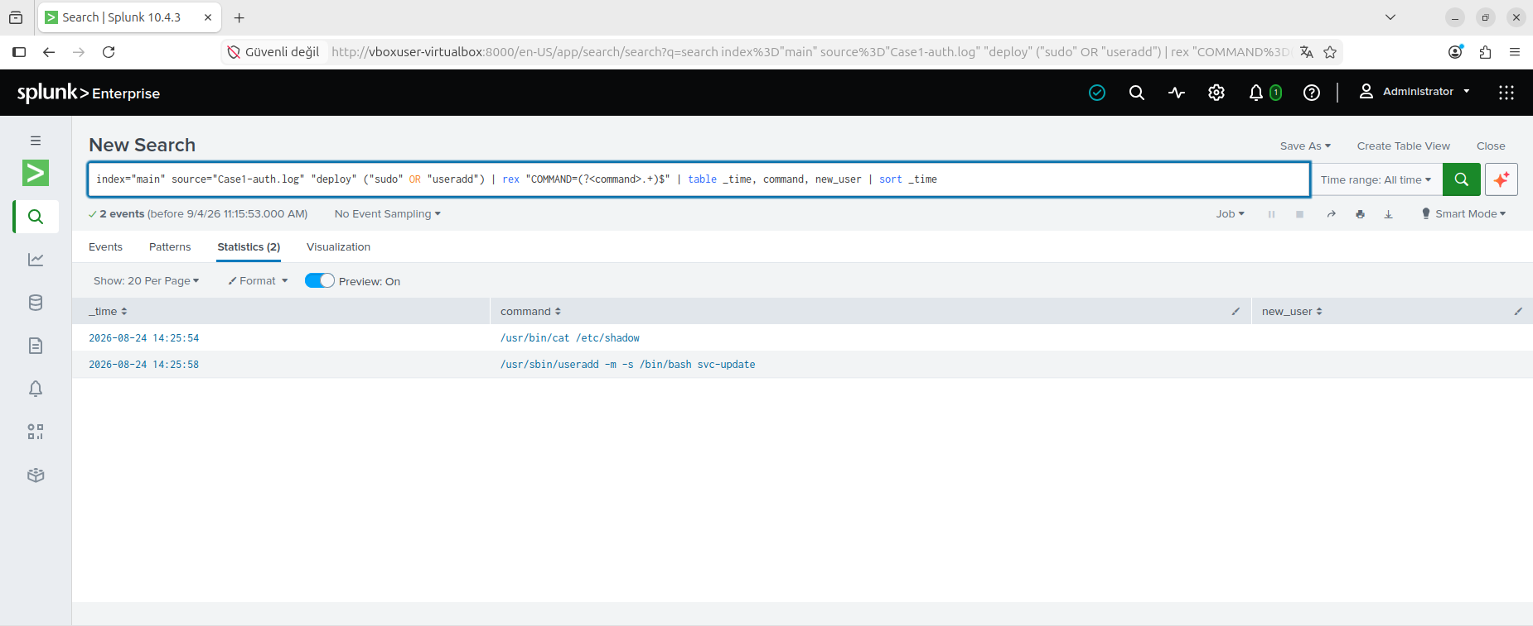
SORU 6
Saldırgan girişten sonra ne yaptı?
1
14:25:54 — /etc/shadow okundu
sudo cat /etc/shadow: sistemdeki tüm kullanıcıların parola hash'lerine erişim denemesi.
2
14:25:58 — yeni hesap açıldı
sudo useradd -m -s /bin/bash svc-update: root yetkisiyle yeni kullanıcı.
3
14:26:01 — hesap aktif
Şekil 6 — deploy hesabıyla çalıştırılan sudo komutları
svc-update sistemde oluşturuldu ve kullanılabilir hale geldi.
Girişten oluşuma kadar geçen süre: yalnızca 7-8 saniye.
9
Notes:
Peki saldırgan içeri girdikten sonra ne yaptı? İki komut çalıştırdı. Önce /etc/shadow dosyasını okudu — bu, sistemdeki tüm kullanıcıların parola hash'lerine erişme girişimidir. Hemen ardından, root yetkisiyle svc-update adında yeni bir kullanıcı hesabı oluşturdu. Bu, klasik bir kalıcılık — persistence — tekniğidir: ilk giriş noktası kapatılsa bile saldırganın sisteme erişimi devam eder.

Slide 10
SORU 7
MITRE ATT&CK Eşlemesi
T1110.001
T1078
Brute Force: Password Guessing
Valid Accounts
Birincil teknik. Tek IP'den, sistematik kullanıcı listesiyle 91 ardışık deneme.
Ele geçirilen deploy hesabı, meşru görünümlü erişim için kullanıldı.
T1003.008
T1136.001
OS Credential Dumping
Create Account: Local Account
/etc/passwd ve /etc/shadow — parola hash'lerine erişim denemesi.
svc-update hesabının oluşturulması — kalıcılık amaçlı.
10
Notes:
Bu davranışları MITRE ATT&CK çerçevesine oturttuğumda dört teknik görüyorum. Birincil teknik T1110.001, yani parola tahmin saldırısı. Bunun üzerine T1078 ile geçerli bir hesabın kullanılması, T1003.008 ile credential dumping, ve son olarak T1136.001 ile yerel hesap oluşturma geliyor. Bu dört teknik birlikte klasik bir saldırı zinciri oluşturuyor: kaba kuvvet, ele geçirme, kimlik bilgisi erişimi, kalıcılık.

Slide 11
ETKi
Bulgu değil, gerçekleşmiş bir ihlal
“91 başarısız giriş var” bir bulgudur. Bunun bir hesabın ele geçirilmesi, kimlik bilgisi erişimi ve kalıcılıkla sonuçlanmış olması ise bir etki değerlendirmesidir.
!
Hesap ele geçirme (doğrulandı)
!
Kimlik bilgisi ifşası riski
deploy hesabı ve sahip olduğu sudo yetkileri saldırganın kontrolüne geçti.
/etc/shadow okundu — diğer hesapların (root dahil) parola hash'leri offline kırılabilir.
!
Kalıcı arka kapı riski
!
Yanal hareket riski
svc-update, ilk giriş kapatılsa bile erişimi sürdürecek şekilde tasarlanmış olabilir.
web01 iç ağa bağlı; diğer sistemlere sıçrama denemesi yapılmış olabilir.
11
Notes:
Şimdi bunun kurum için ne anlama geldiğine gelelim. “91 başarısız giriş var” demek bir bulgudur. Ama bunun bir hesabın gerçekten ele geçirilmesi, parola hash'lerine erişim ve kalıcı bir arka kapı ile sonuçlanmış olması bir etki değerlendirmesidir. Dört ana risk görüyorum: doğrulanmış hesap ele geçirme, olası kimlik bilgisi ifşası, kalıcı arka kapı riski ve web01'in iç ağa bağlı olması nedeniyle yanal hareket riski.

Slide 12
ÖNERILER
Ne yapılmalı?
ACİL
KALICI
deploy hesabının parolasını değiştir; mümkünse anahtar tabanlı kimlik doğrulamaya geç.
svc-update hesabını sil; başka izinsiz hesap/cron/SSH key olup olmadığını kontrol et.
203.0.113.66 IP'sini güvenlik duvarında kalıcı olarak engelle.
SSH erişimini yalnızca iç ağ IP aralığıyla sınırla; bu açığın nasıl oluştuğunu araştır.
Ardışık başarısız denemede otomatik engelleme kur (fail2ban / rate-limiting).
SSH için MFA veya bastion/jump host erişimini zorunlu kıl.
12
Notes:
Son olarak ne yapılması gerektiğine gelelim. Acil olarak, ilk 24 saatte: deploy hesabının parolasını değiştirmeli ve mümkünse anahtar tabanlı kimlik doğrulamaya geçmeliyiz; svc-update hesabını silmeli ve başka izinsiz değişiklik olup olmadığını kontrol etmeliyiz; ve 203.0.113.66'yı güvenlik duvarında engellemeliyiz. Daha kalıcı olarak da: SSH erişimini yalnızca iç ağla sınırlamalı, ardışık başarısız denemelerde otomatik engelleme kurmalı ve MFA'yı zorunlu kılmalıyız.

Slide 13
SONUÇ
Alarm doğru çalıştı — ama tespit ile ele geçirme arasında yalnızca ~4 dakika vardı.
Bu olay, otomatik engelleme mekanizmalarının neden gerekli bir kontrol olduğunu gösteriyor. Kanıt zinciri Splunk üzerinde uçtan uca doğrulandı ve “2026-09-04_Olay-Raporu-1” olay raporunda belgelendi.
Teşekkürler — Sorular?
13
Notes:
Özetle: otomatik alarm doğru çalıştı, ama tespit ile hesabın ele geçirilmesi arasında sadece dört dakika vardı. Bu bize, sadece alarm üretmenin yetmediğini, gerçek zamanlı otomatik engellemeye ihtiyacımız olduğunu gösteriyor. Kanıt zincirinin tamamı Splunk üzerinde doğrulandı ve INC-2026-0824-01 olay raporunda eksiksiz belgelendi. Teşekkür ederim, sorularınızı bekliyorum.

